Slide 1
Навстречу конкурсу «Надежда»
Ребята из 8 «Б» класса с большой ответственностью подошли к участию в городском конкурсе детского творчества «Надежда», который в этом году проходит под девизом: «Мир вокруг нас». Каждый по своим возможностям с помощью учителя Готовцевой Елены Александровны приготовил работу. Мы использовали различные техники – аппликации, работу с гуашью и акварелью, декупаж…

Slide 2
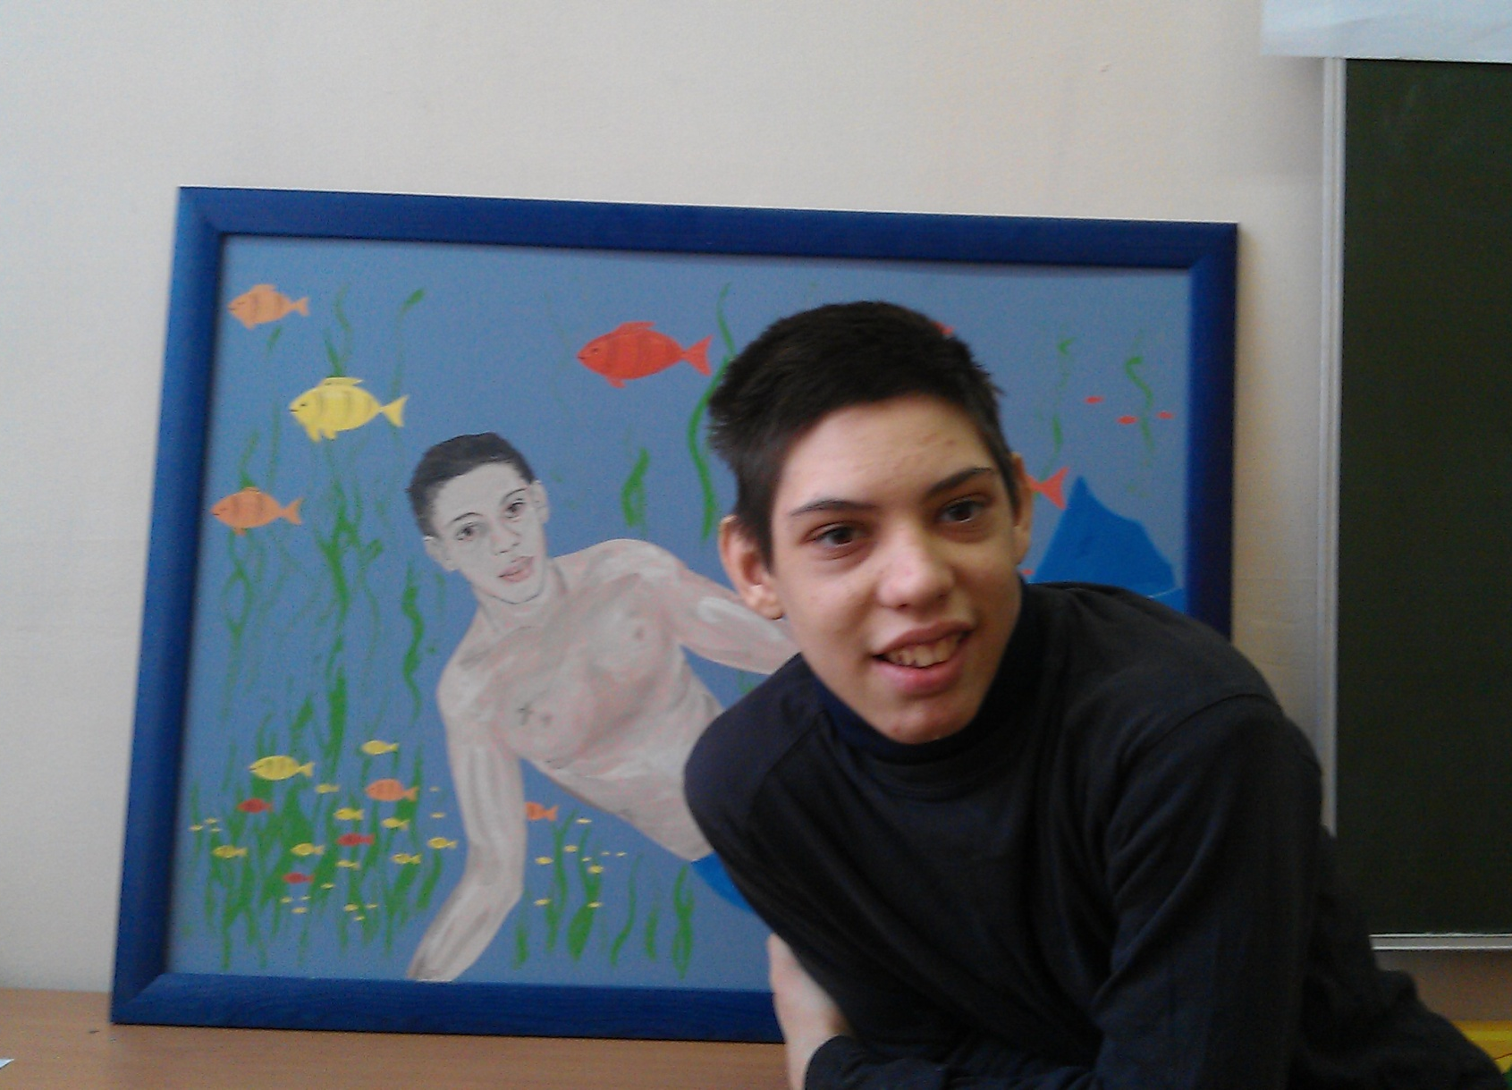
Работа Трифона называется «Я – часть этого мира»

Slide 3
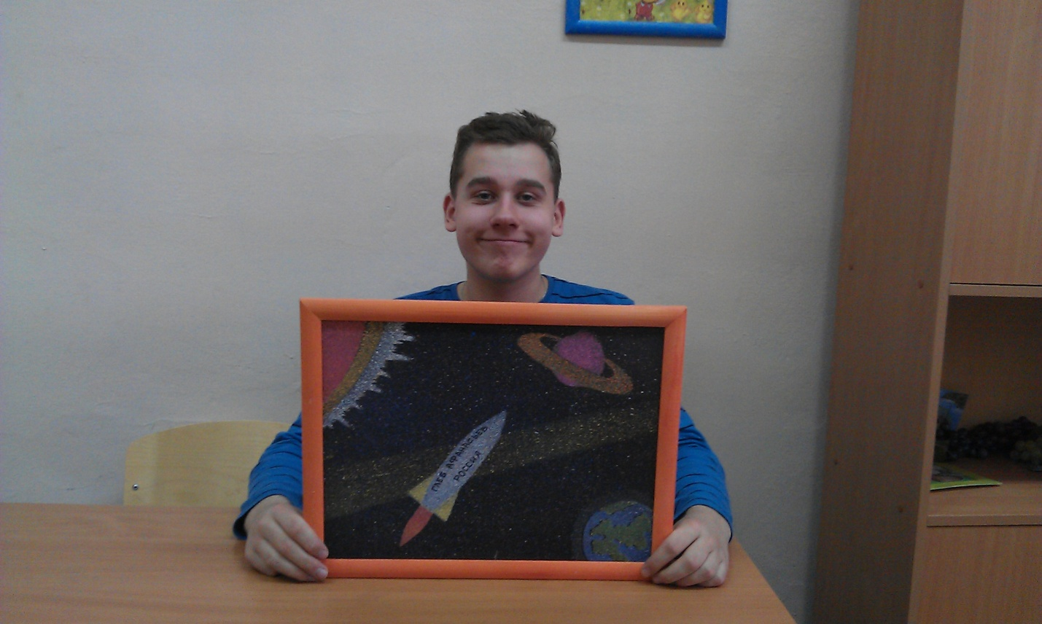
Глеб представляет несколько работ, одна из них – «Летим в космос»

Slide 4
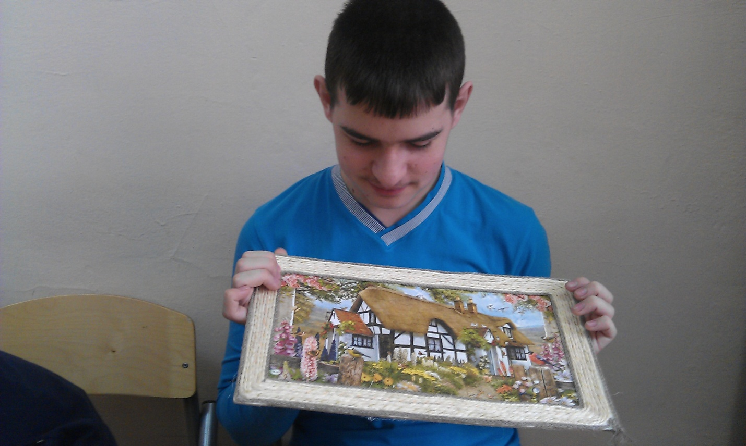
Илья с мечтой о летних каникулах выполнил аппликацию на тему любимой дачи в деревне

Slide 5
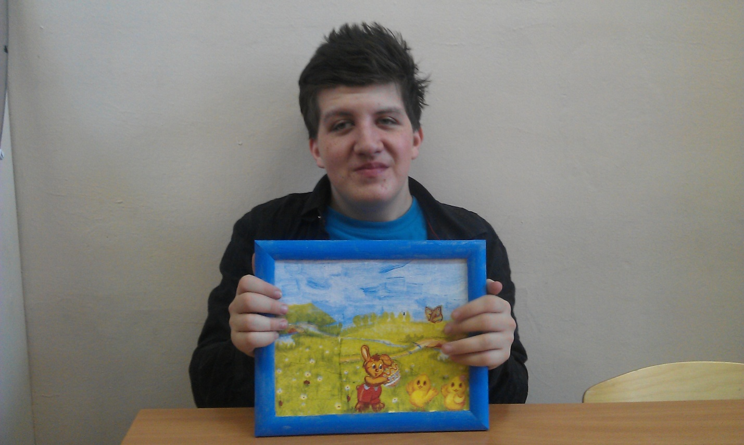
Ваня представляет весеннюю картинку в стиле декупаж

Slide 6
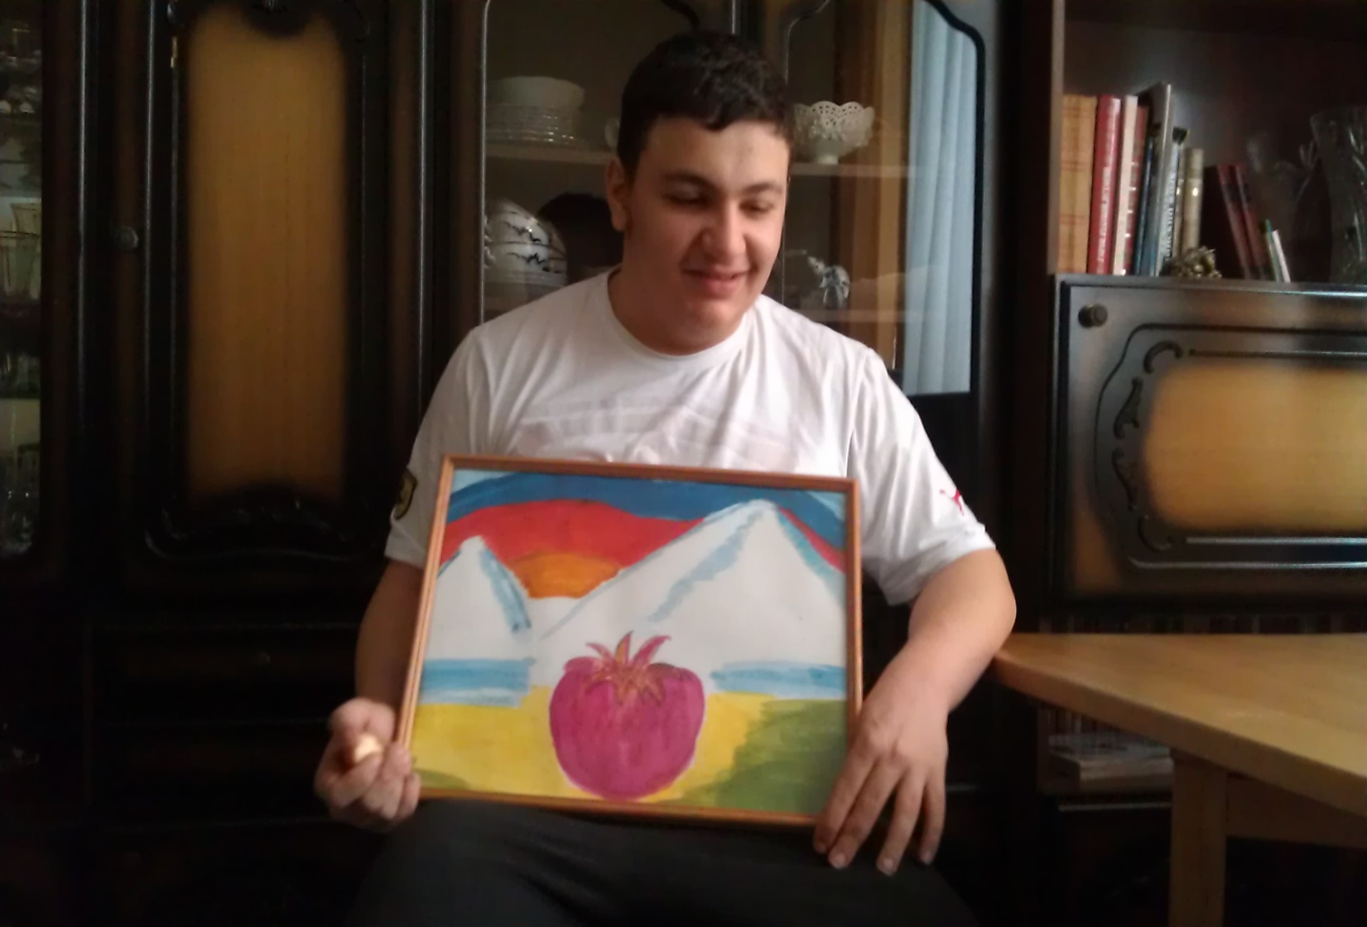
Геворг (надомная форма обучения) вспоминает о своей далёкой Родине - Армении

Slide 7
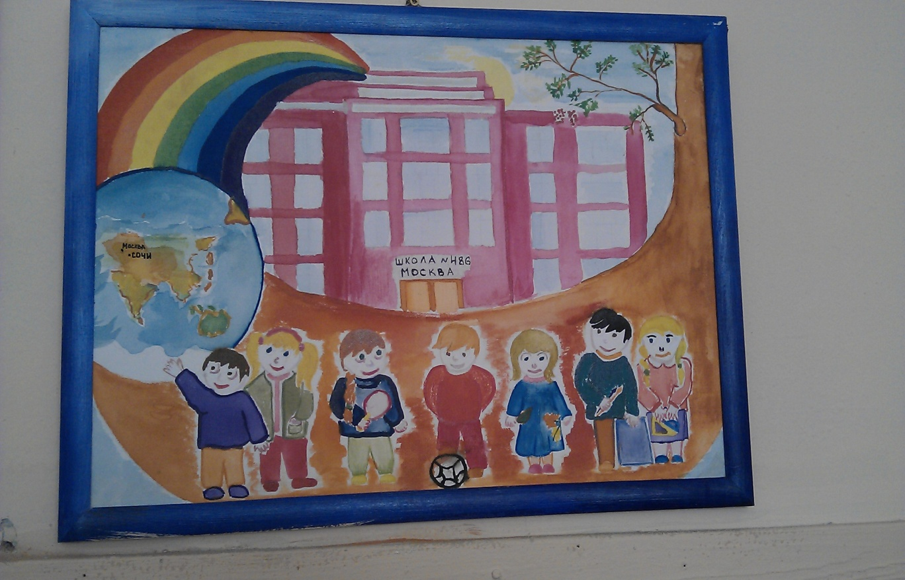
А все вместе мы нарисовали нашу любимую школу и всех нас!

